Slide 1

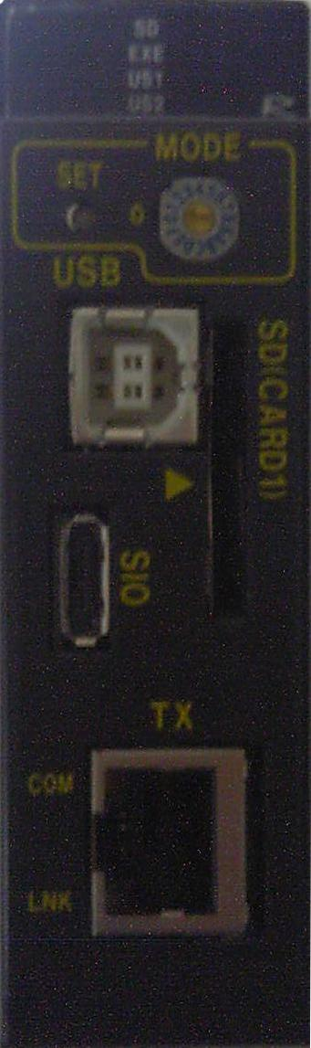

検査 合格
シルク印刷等に誤りはないですか？
比較して確認してください。
検査が合格したので、検査画面のメッセージ部に表示されている作業を行って下さい。

